Slide 1
Unit 3
This is my father
WWW.PPT818.COM

Slide 2
review
这是我爸爸。
这是我妈妈。
This is my father.
This is my mother.

Slide 3
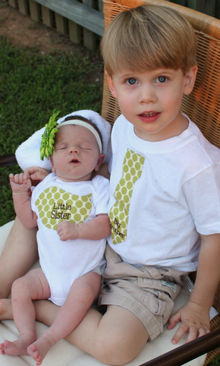
Let’s learn
brother

Slide 4
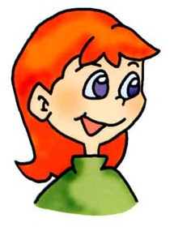
sister

Slide 5
my sister’s photo

Slide 6
my brother’s photo

Slide 7
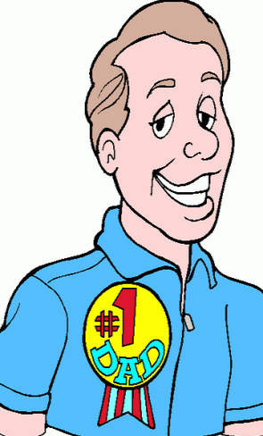
my father’s photo

Slide 8
my mother’s photo

Slide 9
表示所属关系要在相应的名词后加’s

Slide 10
Let’s do
这是我哥哥的书。
______________.
This is my brother’s book.

Slide 11
这是我妹妹的故事书。
______________.
This is my sister’s book.

Slide 12
这是我的茶杯。
______________.
This is my cup.

Slide 13
这是我弟弟的帽子。
______________.
This is my brother’s hat.

Slide 14
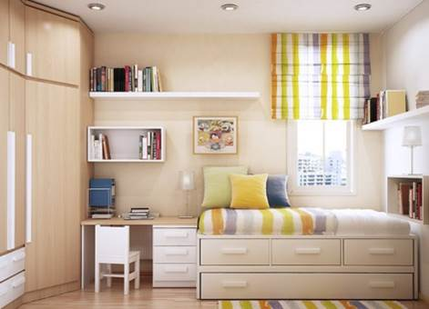
这是我姐姐的房间。
______________.
This is my sister’s room.

Slide 15
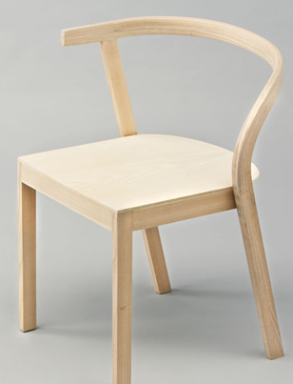
这是我爸爸的椅子。
______________.
This is my dad’s chair.

Slide 16
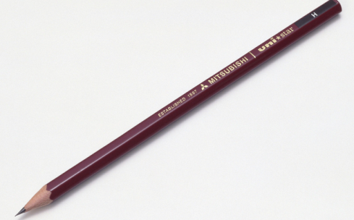
这是我妈妈的铅笔。
______________.
This is my mum’s pencil.

Slide 17
Homework:
1.熟读本课句型;
2.抄写本课重点单词3遍。

Slide 18
Thank you

